Slide 1
АрхивFEST
Определение сроков хранения документов
Материалы семинара
Ерошкина О.В.,
г. Тольятти
2023

Slide 2
В настоящее время основополагающим законом, определяющим развитие архивного дела в нашей стране, является Федеральный закон «Об архивном деле в Российской Федерации» № 125-ФЗ от 22 октября 2004 г.

Slide 3
Судебная практика
На основании распоряжения Управления государственной архивной службы Новосибирской области в отношении Муниципального автономного учреждения города Новосибирска "Стадион" проведена плановая проверка, в ходе которой выявлены факты нарушения: часть дел с лицевыми счетами (расчетными ведомостями) по начислению заработной платы работникам, а также все дела с приказами по личному составу, личные дела уволенных работников за период с основания организации по 2017 год включительно находятся в неоформленном состоянии - требуют подшивки, оформления обложек, нумерации листов и составления листов-заверителей. Кроме того, на вышеперечисленные документы за период с основания организации по 2017 год включительно не составлены описи дел по личному составу.
МАУ "Стадион" обратилось в Арбитражный суд Новосибирской области с заявлением о признании недействительным предписания Управления государственной архивной службы Новосибирской области.
В кассационной жалобе, поданной в Арбитражный суд Западно-Сибирского округа, МАУ "Стадион" просит отменить принятые по делу судебные акты и удовлетворить заявленное им требование. По мнению подателя жалобы, судами не учтено, что МАУ "Стадион" не является источником комплектования государственных и муниципальных архивов; законодательство не обязывает его создавать архив, а только предоставляет такое право.
Арбитражный суд западно-сибирского округа оставил решения арбитражного суда без изменений.
Суды при принятии решений учитывают статью 1 Федерального закона РФ «Об архивном деле» в отношении любых организаций, являющихся и не являющихся источниками комплектования архивов

Slide 4
Федеральный закон РФ от 22.10.2004 № 125-ФЗ «Об архивном деле в Российской Федерации»
п. 1 ст. 17 «организации… обязаны обеспечивать сохранность архивных документов, в том числе документов по личному составу, в течение сроков их хранения установленных федеральными законами, иными нормативными правовыми актами Российской Федерации, а также перечнями документов…»
п. 1. ст. 21.1. «Сроки хранения архивных документов устанавливаются федеральными законами, иными нормативными правовыми актами Российской Федерации, а также перечнями документов, предусмотренными частью 3 статьи 6 и частями 1 и 1.1 статьи 23 настоящего Федерального закона.»

Slide 5
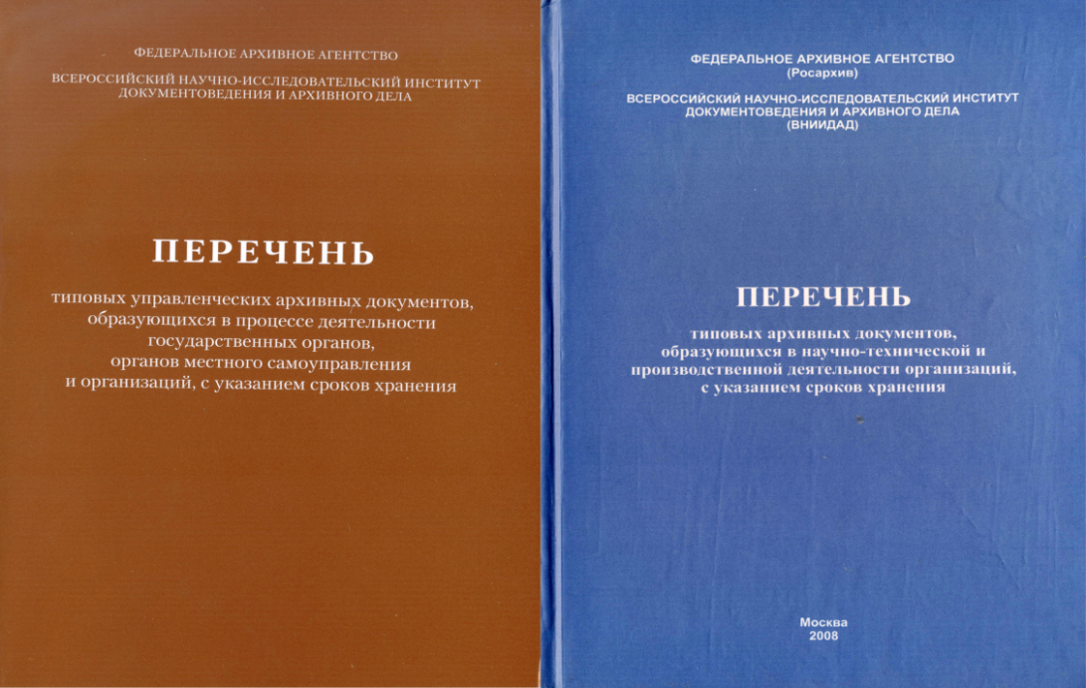
Срок хранения устанавливают
Нормативно-правовые акты РФ

Slide 6
Сроки хранения установленные Федеральными законами

Slide 7
Сроки хранения установленные Федеральными законами
Федеральный закон от 13.03.2006 N38-ФЗ «О рекламе»
Статья 12. Сроки хранения рекламных материалов
Рекламные материалы или их копии, в том числе все вносимые в них изменения, а также договоры на производство, размещение и распространение рекламы должны храниться в течение года со дня последнего распространения рекламы или со дня окончания сроков действия таких договоров, кроме документов, в отношении которых законодательством Российской Федерации установлено иное.

Slide 8
Сроки хранения установленные Федеральными законами
Статья 4. Информационное обеспечение контрактной системы в сфере закупок
15. Информация и документы, предусмотренные настоящим Федеральным законом, формируемые и составляемые заказчиком (за исключением формируемых и размещаемых в единой информационной системе и (или) на электронной площадке, специализированной электронной площадке), а также полученные заказчиком при определении в соответствии с настоящим Федеральным законом начальной (максимальной) цены контракта, цены контракта, заключаемого с единственным поставщиком (подрядчиком, исполнителем), начальных цен единиц товара, работы, услуги, начальной суммы цен указанных единиц, максимального значения цены контракта, при обосновании (за исключением включаемых в контракт в качестве обоснования цены контракта, заключаемого с единственным поставщиком (подрядчиком, исполнителем), в соответствии с частью 4 статьи 93 настоящего Федерального закона) таких начальной (максимальной) цены, цены контракта, заключаемого с единственным поставщиком (подрядчиком, исполнителем), начальных цен единиц товара, работы, услуги, хранятся заказчиком не менее шести лет с момента начала закупки.
Федеральный закон от 05.04.2013 N 44-ФЗ "О контрактной системе в сфере закупок товаров, работ, услуг для обеспечения государственных и муниципальных нужд"

Slide 9
Сроки хранения установленные Федеральными законами
Закон РФ от 27.12.1991 N 2124-1 "О средствах массовой информации"
Статья 34. Хранение материалов радио- и телепередач
В целях обеспечения доказательств, имеющих значение для правильного разрешения споров, редакция радио-, телепрограммы обязана:
сохранять материалы собственных передач, вышедших в эфир в записи;
фиксировать в регистрационном журнале передачи, вышедшие в эфир.
В регистрационном журнале указываются дата и время выхода в эфир, тема передачи, ее автор, ведущий и участники.
Сроки хранения:
материалов передач - не менее одного месяца со дня выхода в эфир;

Slide 10
Сроки хранения установленные нормативно-правовыми актами РФ

Slide 11
Сроки хранения установленные нормативно-правовыми актами РФ
Приказ Минобрнауки России от 27.06.2017 N 602 "Об утверждении Порядка расследования и учета несчастных случаев с обучающимися во время пребывания в организации, осуществляющей образовательную деятельность"
Второй экземпляр акта о расследовании несчастного случая с обучающимся вместе с материалами расследования хранится в организации, осуществляющей образовательную деятельность, в течение сорока пяти лет.

Slide 12
Сроки хранения установленные нормативно-правовыми актами РФ
Приказ Минобрнауки России от 14.10.2013 N 1145 "Об утверждении образца свидетельства об обучении и порядка его выдачи лицам с ограниченными возможностями здоровья (с различными формами умственной отсталости), не имеющим основного общего и среднего общего образования и обучавшимся по адаптированным основным общеобразовательным программам"
П. 7. Свидетельства, не полученные выпускниками в год окончания образовательной организации, хранятся в образовательной организации до их востребования.

Slide 13
Сроки хранения установленные нормативно-правовыми актами РФ
Постановление Правительства РФ от 23.09.2020 N 1527 "Об утверждении Правил организованной перевозки группы детей автобусами"
13. Организатор перевозки составляет список лиц помимо водителя (водителей), которым разрешается находиться в автобусе в процессе перевозки (далее - список), включающий в том числе:….
23. Оригиналы документов, указанных в пунктах 3, 13 и 18 настоящих Правил, хранятся организатором перевозки в течение 3 лет со дня завершения каждой организованной перевозки группы детей, во время которой произошло дорожно-транспортное происшествие, в результате которого пострадали дети, в иных случаях - в течение 90 календарных дней.

Slide 14
Основные действующие Перечни типовых документов
Перечень типовых управленческих архивных документов, образующихся в процессе деятельности государственных органов, органов местного самоуправления и организаций, с указанием сроков их хранения Утвержден приказом Росархива от 20.12.2019 № 236
Перечень типовых архивных документов, образующихся в научно-технической и производственной деятельности организаций, с указанием сроков хранения Утвержден приказом Росархива от 28.12.2021 № 142.

Slide 15
Федеральный закон РФ от 22.10.2004 № 125-ФЗ «Об архивном деле в Российской Федерации»
Статья 23. Обязанности государственных органов, органов местного самоуправления, организаций по комплектованию государственных и муниципальных архивов архивными документами
1. Федеральные органы государственной власти, иные государственные органы Российской Федерации разрабатывают и утверждают перечни документов, образующихся в процессе их деятельности, а также в процессе деятельности подведомственных им организаций, с указанием сроков их хранения по согласованию с уполномоченным федеральным органом исполнительной власти в сфере архивного дела и делопроизводства.

Slide 16
Перечни документов образующихся в деятельности федеральных органов исполнительной власти и подведомственных им организаций

Slide 17
Сроки хранения
«Постоянно» - хранение документов без определения срока (бессрочное), вечное
До ликвидации организации – чаще всего передаются при ликвидации в архив
Временные сроки – 50 лет, 45 лет, 10 лет, 15 лет, 5 лет, 3 года, 1 год …
ДМН – до минования надобности, но не меньше 1 года
ДЗН – до замены новыми

Slide 18
Работа с Перечнем
Номер статьи по Перечню
Категория документов
Срок хранения
Пояснения к составу документов и/или сроку хранения

Slide 19
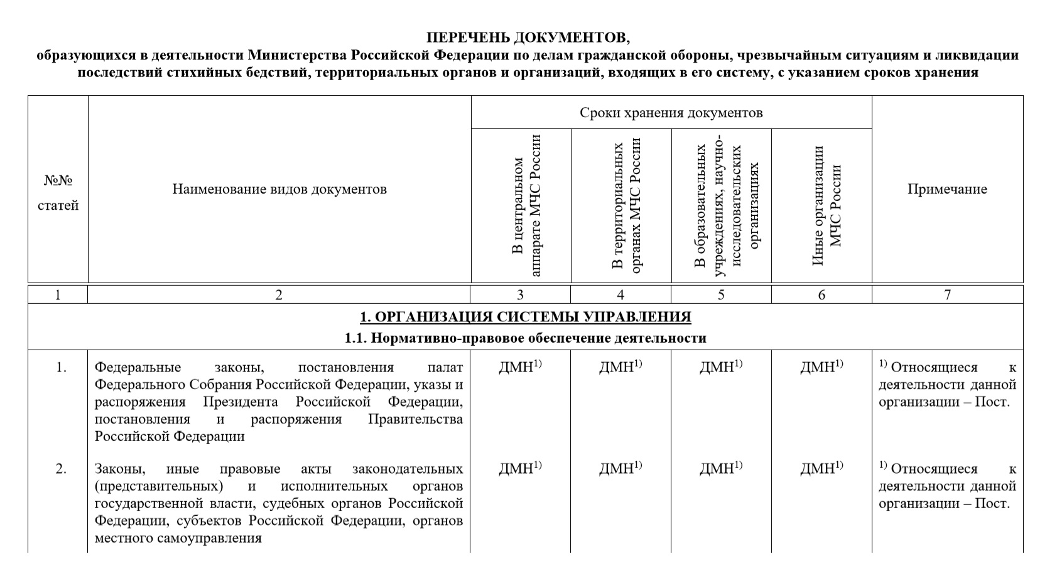
Особенность ведомственных перечней

Slide 20
Работа с Перечнем

Slide 21
Работа с Перечнем

Slide 22
Перечни документов
Снижение сроков хранения, установленных перечнем, запрещается
В Перечне указан не жесткий, а минимально необходимый срок хранения,
постоянный срок хранения («Пост.»), для организаций, не являющихся источниками комплектования государственных и муниципальных архивов, это означает на самом деле срок хранения «не менее 10 лет»
Если указан срок хранения с добавлением «ЭПК», например, «5 л. ЭПК», то минимум через 5 лет хранения необходимо будет проводить экспертизу ценности силами экспертной комиссии (ЭК), чтобы часть наиболее ценных для организации документов хранить и далее, а часть можно было уничтожить;
срок «До минования надобности» не может быть менее 1 года.
Порядковый номер
Номер статьи по Перечню

Slide 23
Алгоритм определения срока хранения для протоколов оперативных совещаний, еженедельно проходящих у руководителя
Шаг 1. Найти в «Указателе видов документов» нужный документ
Шаг 2. Среди представленных разновидностей выбрать наиболее подходящий вариант. Напротив выбранного варианта указан номер статьи, в которой содержится их срок хранения
Шаг 3. Найти нужную статью и пункт в основном разделе Перечня. Уточнить соответствие формулировки в перечне и конкретного дела. По графе 3 определить срок хранения. Проверить наличие примечания с уточнениями

Slide 24
Алгоритм определения срока хранения для протоколов оперативных совещаний, еженедельно проходящих у руководителя
1. Находим в Указателе название документа «Протоколы»

Slide 25
Алгоритм определения срока хранения для протоколов оперативных совещаний, еженедельно проходящих у руководителя
2. Выбираем наиболее подходящий вариант «совещаний у руководителя» и номер статьи этого варианта – 18

Slide 26
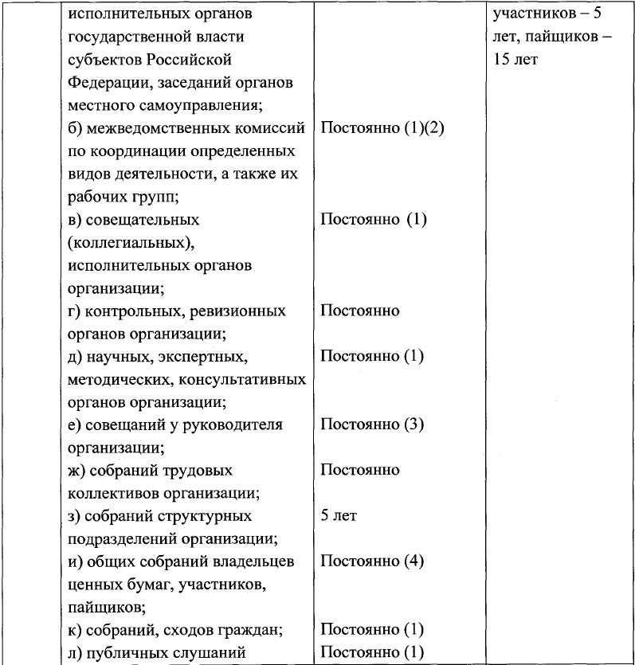
Алгоритм определения срока хранения для протоколов оперативных совещаний, еженедельно проходящих у руководителя
3. Переходим в основную таблицу перечня в статью 18. В статье 18 мы видим пункт е) «совещание у руководителя организации (3)».
Смотрим расшифровку сноски «(3)» в графе «Примечание» – протоколы именно оперативных совещаний хранятся в течение 5 лет

Slide 27
Алгоритм определения срока хранения для протоколов оперативных совещаний, еженедельно проходящих у руководителя
Таким образом, для дела «Протоколы оперативных совещаний у руководителя» срок хранения составляет
«5 лет, ст. 18 е»

Slide 28
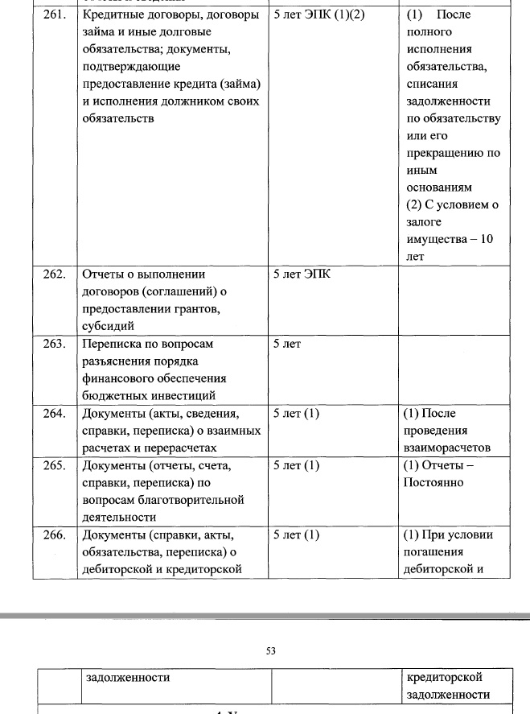
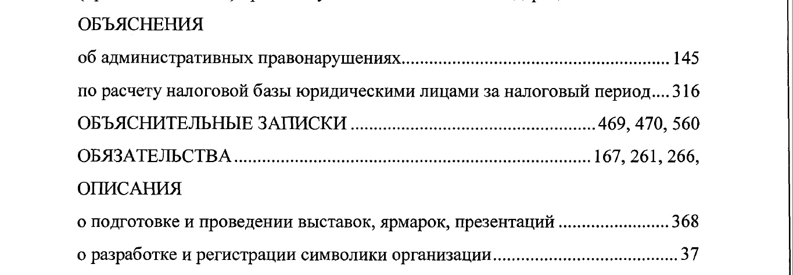
Определяем срок хранения «Обязательства о неразглашении персональных данных сотрудников»

Slide 29
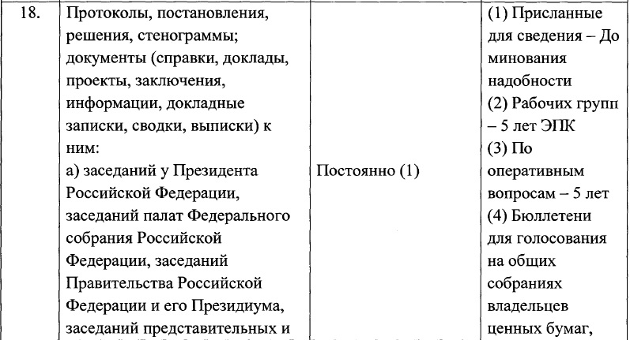
Определяем срок хранения «Протоколы психолого-медико-педагогического консилиума (ПМПк) Учреждения»

Slide 30
Особенность Перечня НТД

Slide 31
Определение срока хранения
Если в деле содержатся документы временного хранения с разными сроками хранения, срок хранения всего дела устанавливается по наиболее ценной документации, т.е. больший.
1 год
3 года
5 лет
5 лет

Slide 32
Федеральный закон РФ от 22.10.2004 № 125-ФЗ «Об архивном деле в Российской Федерации»
Статья 21.1. Установление и исчисление сроков хранения архивных документов
2. Сроки хранения архивных документов независимо от места их хранения исчисляются с 1 января года, следующего за годом, в котором они были закончены делопроизводством (в значении, предусмотренном пунктом 17 статьи 3 настоящего Федерального закона)

Slide 33
Когда может быть уничтожен документ, созданный в 2012 г., срок хранения которого 5 лет
Год создания документа
Год в котором документ может быть уничтожен
2012
2013
2017
2018
Период хранения – 5 лет

Slide 34
Спасибо за внимание!

